Slide 1
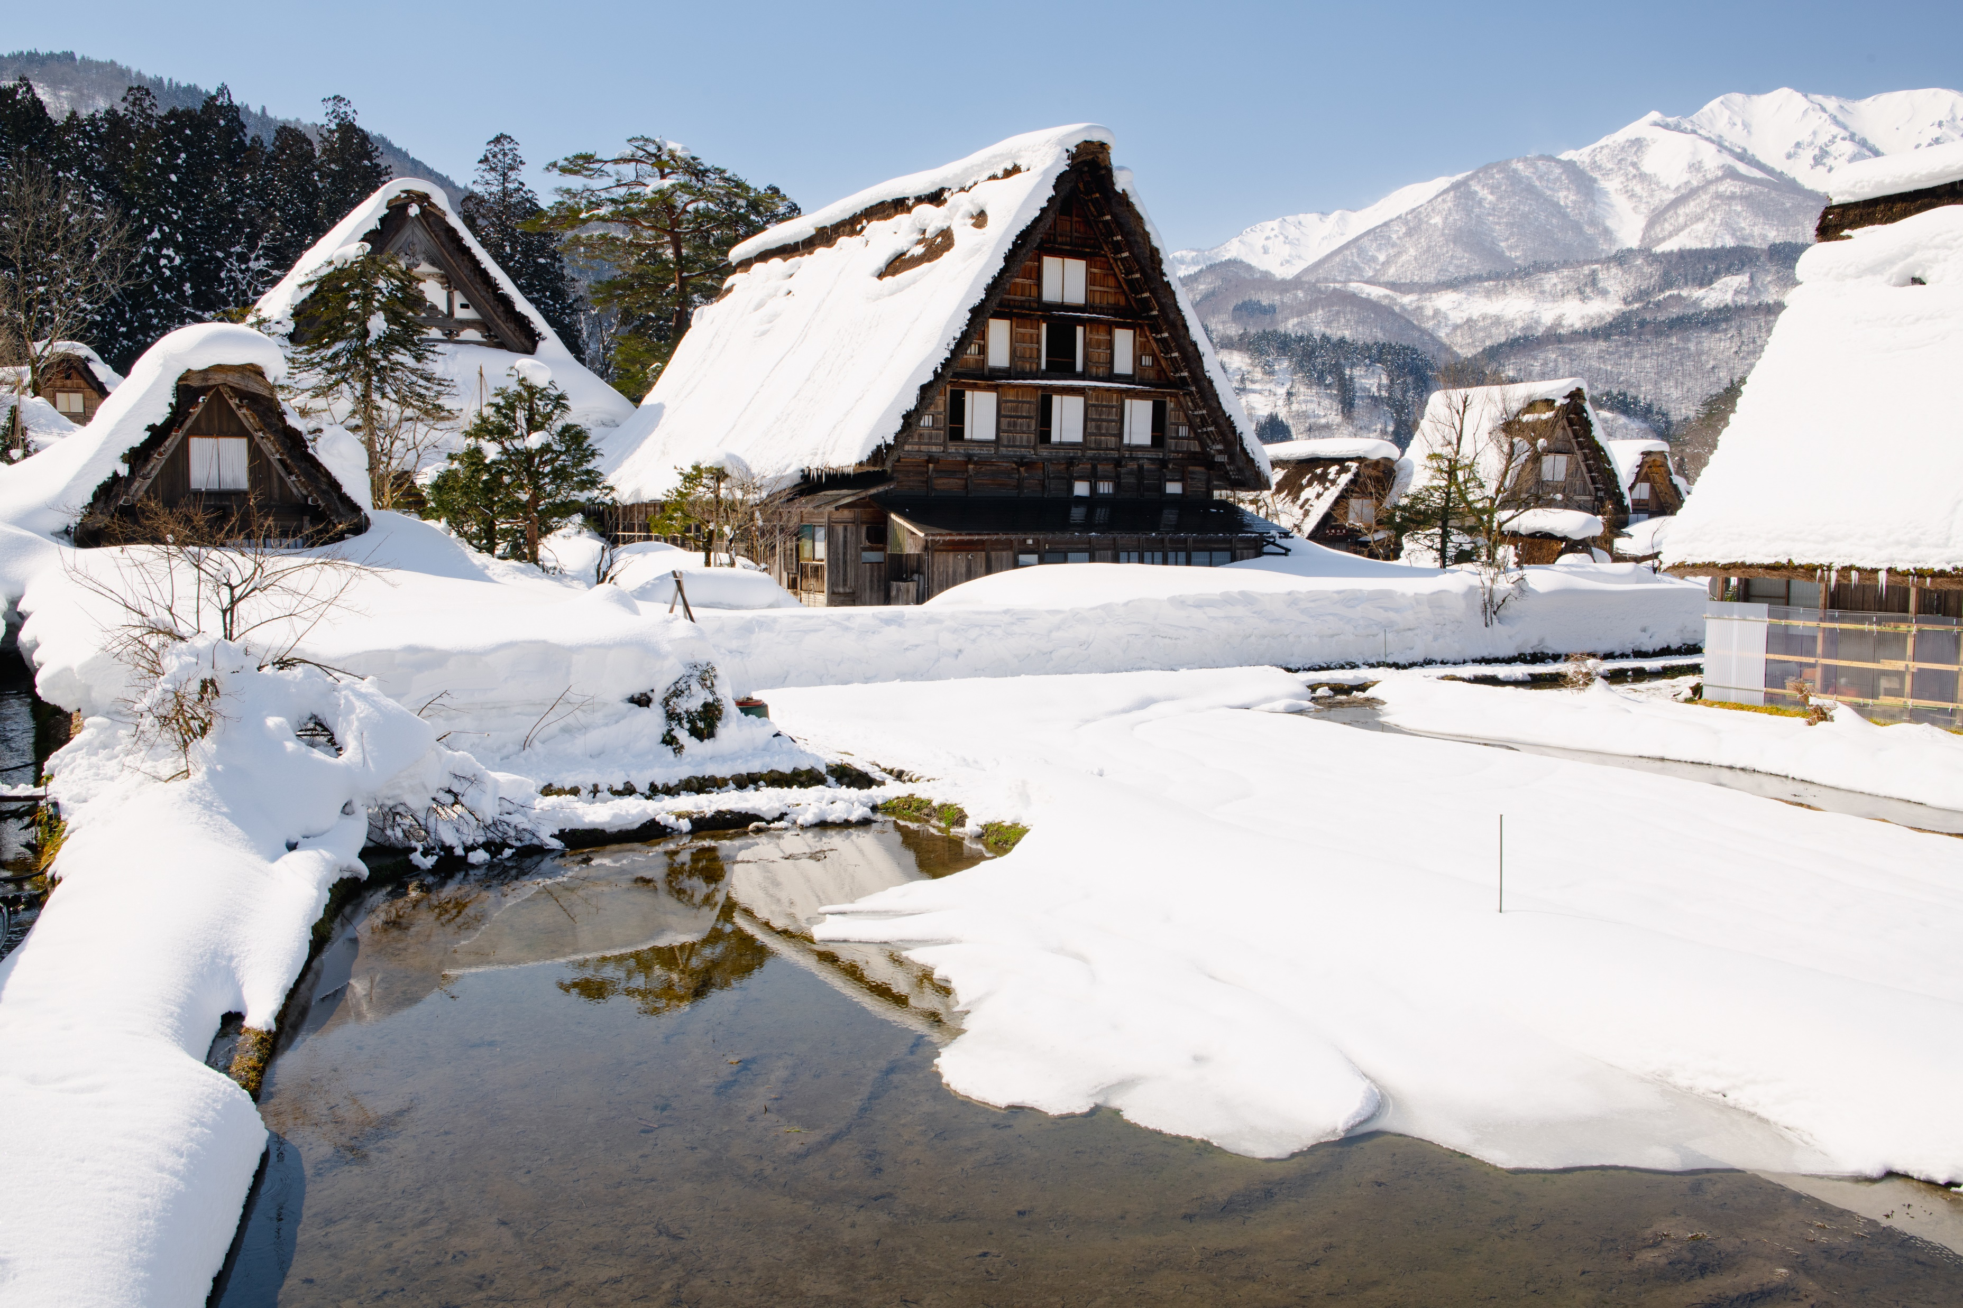
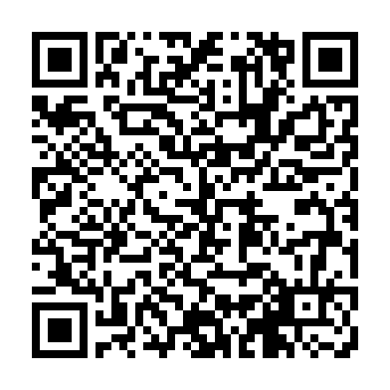
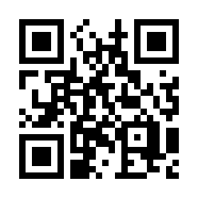
定員：30名
参加費：1,000円
※駐車場料金が
別途必要です。
第3回
白山ユネスコエコパーク（白山BR）
リレーシンポジウム
白川村は、全域がユネスコエコパークの移行地域に登録されており、霊峰白山の大自然や、先人の知恵によって築かれた合掌造りとともに、人々の生活が営まれています。自然環境や文化の保存・維持可能な地域づくりについて、一緒に考えてみませんか？
日 時
３月４日(月)13：30～16：30
※受付13：00～
申込みは
こちらから
会 場
トヨタ白川郷自然學校
※駐車場はせせらぎ公園駐車場です。
プログラム
13：30～ 合掌集落内散策
トヨタ自然學校ガイド付き！
白山BRについて知りたい方はこちら
15：30～ 座談会
座談会コーディネーター 筑波大学教授 黒田 乃生氏
トークゲスト トヨタ白川郷自然學校長 山田 俊行氏
※駐車料金は、合掌造り保存のための資金に充てられます
問い合わせ
主催：白山ユネスコエコパーク協議会
問い合わせ先：白川村役場観光振興課 TEL：05769-6-1311
kankou-syoukoukankou@vill.shirakawa.lg.jp

